Slide 1
Strategi Meraih Hibah Buku Teks & Insentif Penulisan Buku Ajar
Prof. Dr, Ir, Sony Heru Priyanto, MM.
Disampaikan dalam Pelatihan Penulisan Buku Ajar Kopertis Wil VI
September 2015
sonecid@yahoo.com
085876699835

Slide 2
LATAR BELAKANG
LATAR BELAKANG
Tuntutan adanya peningkatan kualitas dosen
PT memiliki sejumlah dosen yg potensial di bidang pengajaran, penelitian, pengabdian masyarakat, dan publikasi ilmiah.
Capaian mutu publikasi secara umum masih berupa bahan presentasi, handout, dan laporan kegiatan yang belum berupa bahan ajar.
Masih rendahnya angka produktivitas dosen dalam penulisan buku ajar selama empat tahun terakhir (2007 – 2011) sebanyak 40 judul buku ajar atau rata-rata 1,5 persen per tahun → Bukti dosen kurang berminat menulis buku ajar
Belum banyak dosen yang memahami mengenai menulis buku dan adanya hibah penulisan buku
perlu ada tindak lanjut berupa penulisan buku ajar yang mengintegrasikan aspek pengajaran, penelitian, pengabdian masyarakat, dan publikasi
Perlu pemahaman mengenai hibah penulisan buku.

Slide 3
… membantu mahasiswa dalam memahami ilmu pengetahuan sesuai dengan mata kuliah yang sedang ditempuh.
(OKI, buku ajar memiliki ciri khas yang membedakannya dengan buku-buku ilmiah lainnya)
… merangsang mahasiswa untuk memiliki pengetahuan, keterampilan, dan sikap baru secara mandiri. Mereka diharapkan dapat mengonstruksinya secara mandiri, bukan melalui prinsip transmission of knowledge melainkan melalui prinsip construction of knowledge.
PERAN STRATEGIS BUKU AJAR

Slide 4
Buku Ajar adalah buku yang digunakan oleh dosen sebagai sumber acuan dalam pelaksanaan proses pembelajaran bagi mahasiswanya … suatu media bagi penyajian suatu subjek secara sistematis bagi keperluan mengajar dan belajar sehingga bermanfaat untuk pengonstruksian suatu situasi belajar secara spesifik (DP2M Dikti, 2010).
HAKIKAT BUKU AJAR

Slide 5
RUANG LINGKUP BUKU AJAR
Buku ajar yang dapat dikompetisikan:
Buku yg substansinya berkaitan dengan materi pembelajaran & penelitian dosen serta dapat digunakan oleh mahasiswa, dosen, dan/atau peneliti;
Buku yang diajukan bukan terjemahan atau saduran. >>> kumpulan materi pembelajaran/perkuliahan dalam suatu mata kuliah dan diproduksi sesuai dengan keperluan program studi.

Slide 6
Hibah Penulisan Buku Teks

Slide 10
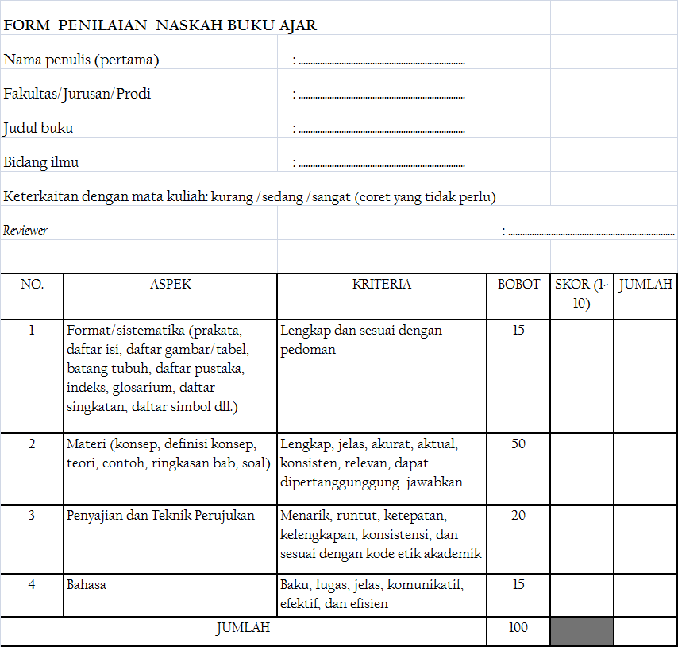
Kriteria Penilaian

Slide 11
Program Insentif Penulisan Buku Ajar

Slide 12
Maksudnya & Besarnya Dana
TUJUAN
Program Insentif Penulisan Buku Ajar Perguruan Tinggi bertujuan memacu para
dosen/peneliti untuk terus meneliti dan terus menulis, khususnya menulis buku ajar
perguruan tinggi. Kegiatan seperti ini pada akhirnya jelas akan meningkatkan publikasi
ilmiah dan memperkaya wawasan ilmiah dalam kegiatan meneliti dan mengajar seorang
dosen, serta dapat menjadi sarana belajar atau pemahaman ilmu bagi para mahasiswa.
BESARNYA INSENTIF
Insentif yang diberikan maksimal sebesar Rp17.500.000,- (Tujuh belas juta lima ratus ribu
rupiah) per judul dipotong pajak sesuai dengan ketentuan yang berlaku (15%). Insentif
diberikan kepada 175 dosen/peneliti yang bukunya lolos seleksi dan berdasarkan
rekomendasi tim seleksi.

Slide 13
Persyaratan
Ketentuan pengajuan usulan Program Insentif Penulisan Buku Ajar Perguruan Tinggi tahun
2015 harus memenuhi persyaratan sebagai berikut.
Panduan Pengajuan Insentif Penulisan Buku Ajar 2015
1. Program ini hanya diperuntukkan bagi dosen/peneliti PTN/PTS;
2. Buku yang diajukan telah diterbitkan setelah 1 januari 2013 (bukan dummy atau contoh cetak) dan memiliki nomor ISBN;
3. Buku yang diterbitkan belum pernah memperoleh insentif penulisan buku ajar dari Dit. Litabmas.
4. Jenis buku yang dapat diajukan untuk mendapatkan insentif adalah buku ajar, kompendium, monograf, pengayaan pembelajaran atau modul pengajaran, yang didasarkan pada data dan informasi hasil penelitian yang diselenggarakan di Indonesia. Buku manual untuk pengoperasian program komputer, petunjuk praktikum, bentuk asli skripsi/tesis/disertasi, dan laporan penelitian tidak akan dipertimbangkan.
5. Buku yang diajukan harus sudah lengkap dan memenuhi unsur: (1) Prakata, (2) Daftar Isi, (3) Batang tubuh yang terbagi dalam bab atau bagian, (4) Daftar Pustaka, (5) Glosarium, (6) Indeks (sebaiknya);
6. Jumlah halaman teks utama (batang tubuh) > 49 halaman;
7. Bukan saduran/terjemahan dan bebas dari plagiat, serta merupakan karya pengusul (dibuktikan dengan surat pernyataan);
8. Ukuran buku minimal A5 (14,8 x 21 cm);
9. Setiap judul diajukan sebanyak 2 eksemplar;
10. Jumlah buku yang diajukan dapat lebih dari 1 (satu) judul;
11. Hasil seleksi merupakan keputusan mutlak dan tidak dapat diganggu gugat;

Slide 14
Pengiriman
12. Buku yang sudah diajukan menjadi milik Direktorat Penelitian dan Pengabdian kepada Masyarakat dan tidak dapat diambil kembali.
Dokumen usulan beserta lampirannya dikirimkan kepada:
Direktur Penelitian dan Pengabdian kepada Masyarakat
u.p. Subdit HKI dan Publikasi
Direktorat Jenderal Pendidikan Tinggi
Gedung D Ditjen Dikti Lt. 4 Jl. Pintu Satu Senayan, Jakarta 10270
Dokumen yang dikirimkan terdiri atas:
1. Surat pengantar dari institusi yang ditandatangani oleh pimpinan perguruan tinggi(Rektor, Dekan, atau Ketua Lembaga Penelitian);
2. Biodata penulis (format terlampir)
a. Nama Lengkap, NIDN, alamat kantor dan rumah, nomor telepon/faks kantor, telepon rumah/HP dan email;
b. Riwayat pendidikan sejak tingkat Sarjana;
c. Nama mata kuliah yang diasuh;
d. Jumlah mahasiswa bimbingan yang telah memperoleh Diploma, Sarjana (S-1), Magister (S-2), dan Doktor (S-3);
e. Penelitian yang pernah dilakukan dan sponsor yang membiayai;
f. Daftar artikel yang diterbitkan dalam berkala/majalah ilmiah;

Slide 15
3. Surat pernyataan dibubuhi meterai Rp6000,- (enam ribu rupiah), yang memuat:
a. Nama mata kuliah yang akan memanfaatkan buku tersebut sebagai buku pegangan atau buku pengayaan;
b. Pernyataan bahwa buku merupakan karya sendiri dan bebas plagiarism;
c. Pengesahan oleh Rektor, Dekan, atau Ketua Lembaga Penelitian perguruan tinggi;
4. Data isian (softcopy) direkam menggunakan compact disc dengan format yang dapat diunduh dari laman: http://dikti.go.id.

Slide 16
MEKANISME PEMBERIAN INSENTIF
1. Buku yang diajukan akan diseleksi oleh tim penilai dan dievaluasi berdasarkan persyaratan administrasi dan kriteria penilaian yang telah ditentukan;
2. Kriteria penilaian antara lain: orisinalitas dan bobot, kelengkapan unsur buku teks, kemutakhiran pustaka, rekam jejak penelitian, produktivitas publikasi artikel ilmiah,keterkaitan naskah dengan pengajaran dan penelitian, keterbacaan, kualitas ilustrasi, khalayak pembaca, dan kriteria lainnya;
3. Dana insentif hanya diberikan kepada penulis yang telah dinyatakan lolos seleksi;
4. Keputusan hasil seleksi merupakan kewenangan Direktur Litabmas atas rekomendasi tim penilai dan tidak dapat diganggu gugat.
JADWAL
Buku yang diajukan harus sudah diterima Dit.Litabmas selambat-lambatnya tanggal
11 Mei 2015 jam 16.00 WIB.

Slide 17
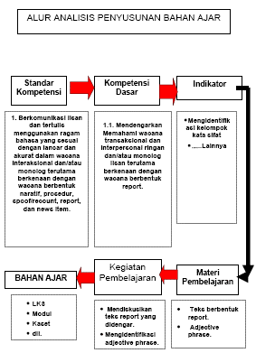

Slide 18
Strateginya
Buat Bukunya sesuai panduan penulisan buku teks
Pelajari panduannya
Isi Panduannya
Sertakan buktinya
Kirimkan
Tunggu hasilnya sambil mengerjakan yang lain, doa juga perlu
Selamat menikmati

Slide 19
Terima kasih, Maju Kita Semua-Maju Indonesia

